Slide 1
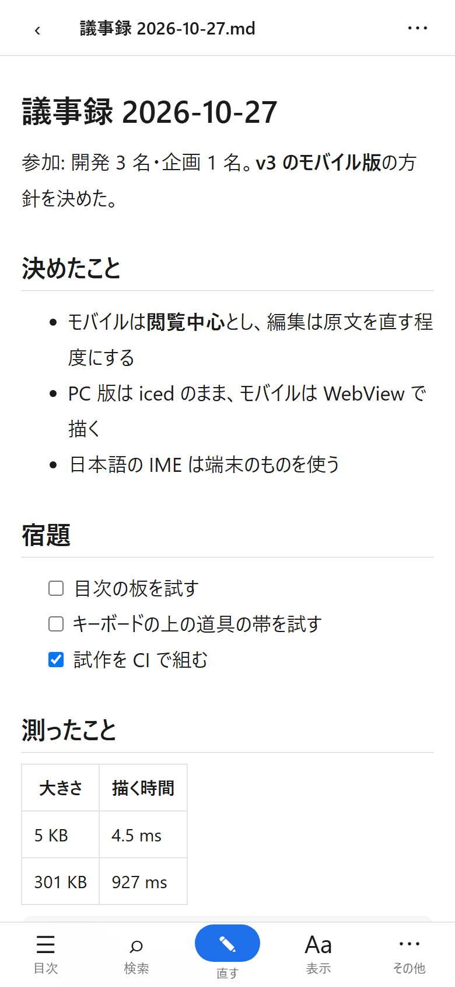
mdview v3 ・ 調査
モバイル 画面設計案
閲覧の操作性を下げず、最低限の編集をストレスなく
2026-10-28
試作: poc/v3-mobile/mock（端末のブラウザーで動く HTML）
Notes:
v3 でスマートフォン・タブレットに対応するときの画面の案です。範囲は利用者が決めた「閲覧中心＋軽い編集」。画面の写真は、端末のブラウザーで動く HTML の試作（poc/v3-mobile/mock）を、端末の大きさで撮ったものです。

Slide 2
読む面を主に、直すのはブロック単位で
1
2
3
読む面が主
ブロック単位で直す
日本語の入力を壊さない
上は文書名だけの細い帯（下へ読むと隠れる）。下の帯に 5 つの操作: 目次・検索・直す・表示・その他
押したブロックの原文が下から出る板に入る。直すそばから描き直される。キーボードの上に道具の帯。大きく直すときだけ全文
変換中は入力欄へ値を書き戻さない。道具の帯を押してもキーボードを閉じない。端末の IME を使う
タブレットの横置き 目次を左に出したまま。直すときは原文とプレビューを並べる。外付けキーボードでは PC 版と同じ打鍵
Notes:
要点は 3 つです。1 つ目、読む面を主にして、操作は親指の届く下に集めます。2 つ目、編集は押したブロック（段落・箇条・表など）の原文を、下から出る板で直します。読んでいる所から離れずに直せます。3 つ目、日本語の変換中は入力欄に値を書き戻さない作りにします。タブレットの横置きでは目次を左に出したまま、原文とプレビューを並べて直せます。

Slide 3
「ストレスなく」の決め方
想定する使い方
44 pt / 48 dp
2 回
場面 | 例 | 頻度
読む | 会議の前に読む・移動中に見返す | いちばん多い
探す | 見出しへ飛ぶ・言葉で探す | 多い
ちょっと直す | 誤字・1 行の追記・作業の印・表の値 | ときどき
大きく直す | 節の入れ替え・長い書き足し | まれ（PC 版）
押せる大きさの下限（Apple / Google）
読んでいる所から、直し始めるまでに押す回数
5 秒
下 1/3
直したあと「元に戻す」を出す時間（自動で保存）
主な操作を置く所（親指の届く範囲）
ほかの目標 日本語の変換を壊さない ・ 直したらすぐ見える（切り替えない） ・ 失わない・戻せる ・ 読む面を狭めない（上の帯は隠れる、下の帯は 56 px）
Notes:
モバイルでの使い方は、読む・探すが中心で、直すのはときどき、誤字や作業の印、1 行の追記程度と見込みました。そこから目標を数で決めました。押せる所は Apple の 44 pt・Google の 48 dp 以上。読んでいる所から 2 回押すまでに入力できること。直したら 5 秒間「元に戻す」を出すこと。主な操作は画面の下の 3 分の 1 に置くこと。

Slide 4
画面の流れ
目次
下から出る板
直す面
ブロックの境目が見える
直す
押す
検索
前後・置換は下
読む
起点・いつもここへ戻る
ブロックを直す
原文の板＋道具の帯
完了
長押し
表示
字の大きさ・配色
全文を直す
構造を大きく直す
その他
出力・設定・全文
全文を直す
完了で読む画面へ戻り、5 秒「元に戻す」を出す
Notes:
読む画面がいつも起点です。目次・検索・表示・その他は、読む画面の上に重ねて出し、閉じると読む画面に戻ります。直すときは「直す」を押して直す面に入り、ブロックを押すと、そのブロックの原文の板が出ます。完了で読む画面に戻り、元に戻すの知らせを出します。読む画面でブロックを長押ししても、直す面を経ずにブロックの板を開けます。構造を大きく直すときは、その他から全文を直します。

Slide 5
読む画面
1
1
上の帯
戻る・文書名・その他だけ。下へ読むと隠れ、上へ戻すと出る（読む面を広く）
2
本文
17 px・行の高さ 1.8 倍。配色は OS の設定（明るい・暗い）に従う。表とコードは横に流せる
2
3
下の帯（56 px）
目次・検索・直す・表示・その他。押せる所は 48 px 以上。「直す」だけ強調色
使わない操作 画面の端からのスワイプ（Android・iOS の「戻る」と取り合う）。目次はボタンと下の板で出す
3
Notes:
読む画面です。上の帯は、戻る・文書名・その他だけで、下へ読むと隠れて読む面が広がります。本文は 17 px、行の高さ 1.8 倍で、配色は OS の設定に従います。下の帯に 5 つの操作を並べ、まん中の「直す」だけを強調色にしました。画面の端からのスワイプは、OS の戻る操作と取り合うので使いません。

Slide 6
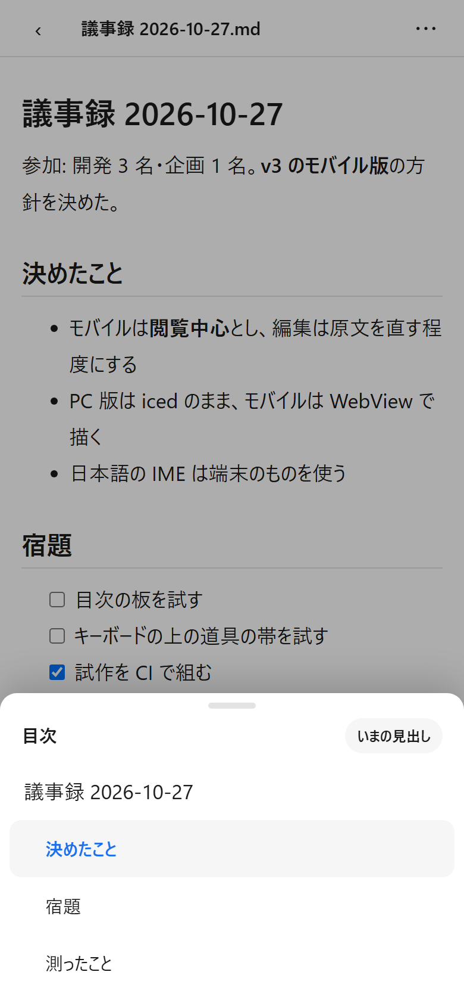
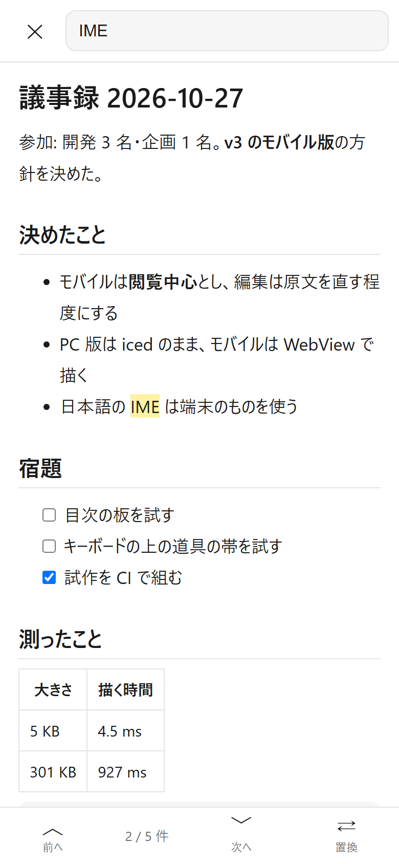
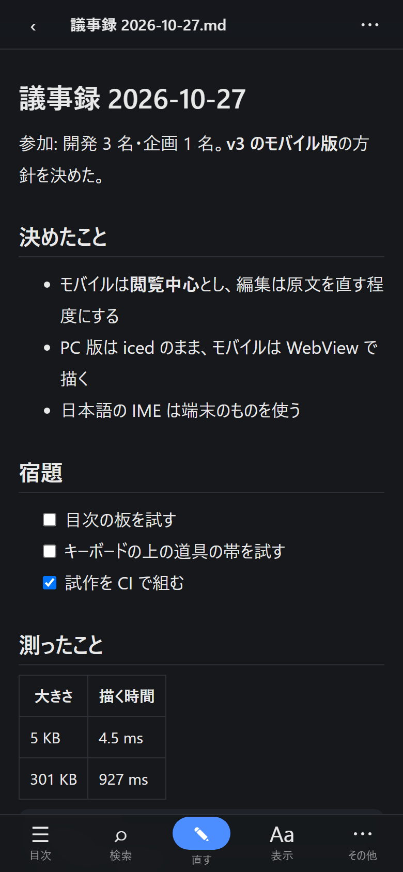
目次と検索
1
目次
下から出る板。いまの見出しに色。押すと飛んで閉じる
2
検索
入力は上、前へ・次へ・置換は下の帯
3
配色
OS の設定に従う。形は同じ
目次
検索
暗い配色
Notes:
目次は下から出る板で、いまの見出しに色を付けます。押すとその見出しへ飛んで閉じます。検索は、入力欄を上に置き、前へ・次へ・置換を下の帯に置きます。入力はキーボードと近い上、送る操作は親指の届く下、という分け方です。暗い配色でも同じ形です。

Slide 7
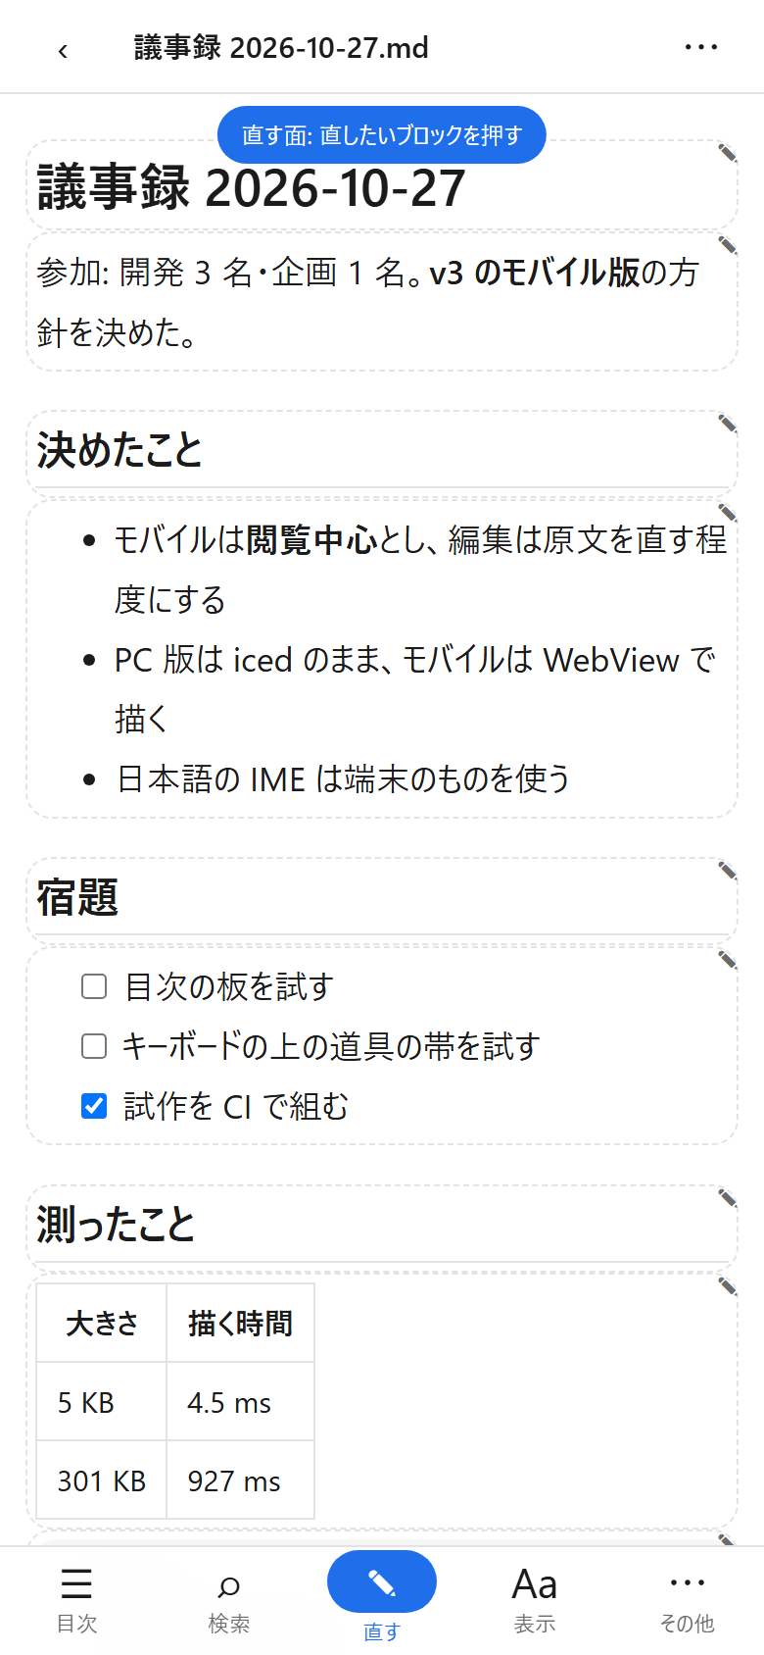
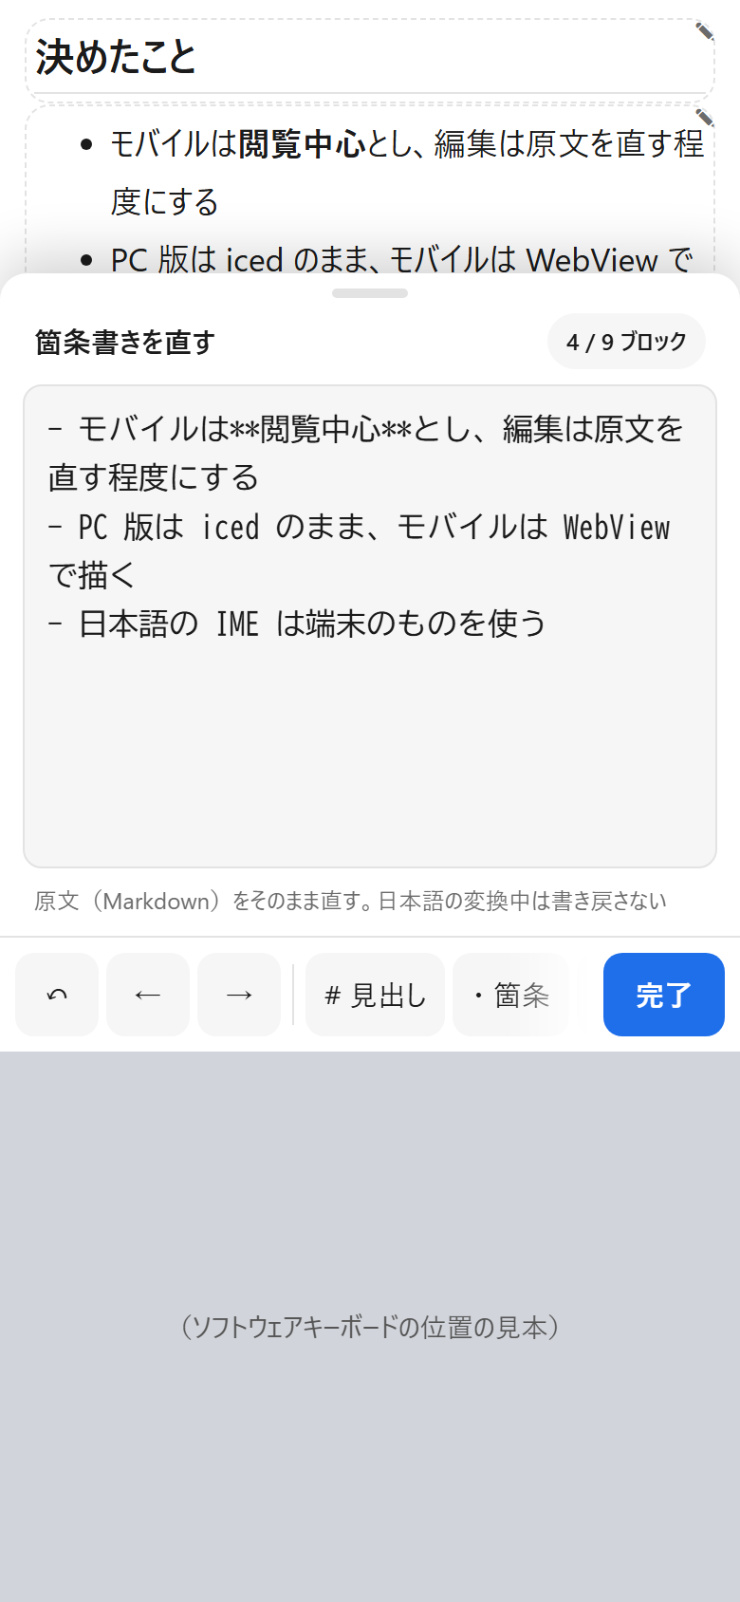
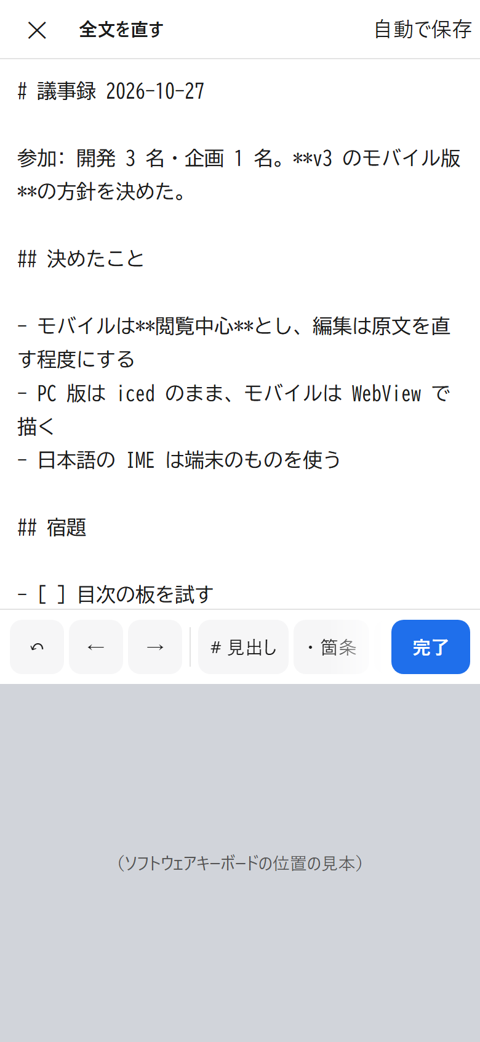
直す: ブロック単位で、読んでいる所のまま
1
直す面
「直す」を押すと境目と札が出る
2
ブロック
原文が板に入り、直すそばから上が描き直される
3
全文
ブロックをまたぐ直しだけ
① 直す面: 境目が見える
② ブロックの原文を直す
③ 全文を直す（補い）
Notes:
直すときの 3 つの画面です。左は直す面で、ブロックの境目が点線で見え、上に「直したいブロックを押す」の札が出ます。まん中がブロックを直す板です。押したブロックが上へ送られ、原文が下の板に入ります。板の名前でブロックの種類が分かり、直すそばから上のブロックが描き直されます。右は全文を直す画面で、その他から入ります。2 つの段落をつなぐなど、ブロックをまたぐ直しに使います。

Slide 8
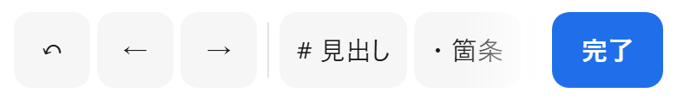
キーボードの上の道具の帯
帯は横に流せる（試作の写真。「見出し」の先にも続く）
取り消し・← →
見出し・箇条・作業
太字・コード・リンク
字下げ ⇤ ⇥
キャレットを 1 字ずつ動かす（指で狙うのは難しい）。先頭に置く
行の頭に「# 」「- 」「- [ ] 」を足す
選んだ字を「**」「`」「[ ]( )」で囲む
箇条の段を上げ下げする
1
「完了」はいつも右端に見える
帯は横に流せるが、完了は流れる部分の外に置く（試作で、完了が画面の外に出たのを直した）
2
押してもキーボードを閉じない
押し始め（pointerdown）で既定の動きを止め、焦点を外さない
Notes:
キーボードの上に出す道具の帯です。指でキャレットを 1 字だけ動かすのは難しいので、矢印のボタンを先頭近くに置きました。Markdown の記号は、見出し・箇条・作業・太字・コード・リンク・字下げを用意します。帯は横に流せますが、完了だけは流れる部分の外に置き、いつも見えるようにします。帯のボタンは押し始めで既定の動きを止め、入力欄から焦点を外しません。外すとキーボードが閉じてしまうためです。

Slide 9
編集の入り方の比較
案 | 中身 | よい所 | 困る所 | 判断
A. 全文の原文 | 文書全体を 1 つの入力欄で直す | 簡単・何でも直せる | 見失いやすい・長い文書で重い | B の補い
B. ブロック単位 | 押したブロックを下の板で直す | 読んでいた所のまま・軽い・すぐ見える | ブロックをまたぐ直しは A へ | 勧める
C. 描いたまま直す | WebView の contenteditable | 見た目のまま直せる | 日本語の変換と相性が悪い・元の書き方を保てない | 採らない
D. PC 版の編集器 | iced の自前の編集器を持ち込む | PC 版と同じ動き | Android で変換中の字が来ない | 採らない
ついでにできる最小の編集 読む面で作業の印 ☐ を押すと、原文の [ ] と [x] を入れ替える（入力欄を開かない）
Notes:
編集の入り方を 4 つ比べました。勧めるのは B のブロック単位です。読んでいた所のまま直せ、入力欄が小さく軽く、直すそばから描き直されます。A の全文の原文は、どこを直しているか見失いやすいので、B の補いにします。C の描いたまま直す案は、日本語の変換との相性が悪く、元の書き方も保てません。D の PC 版の編集器は、Android で日本語の変換中の字が来ないため採りません。

Slide 10
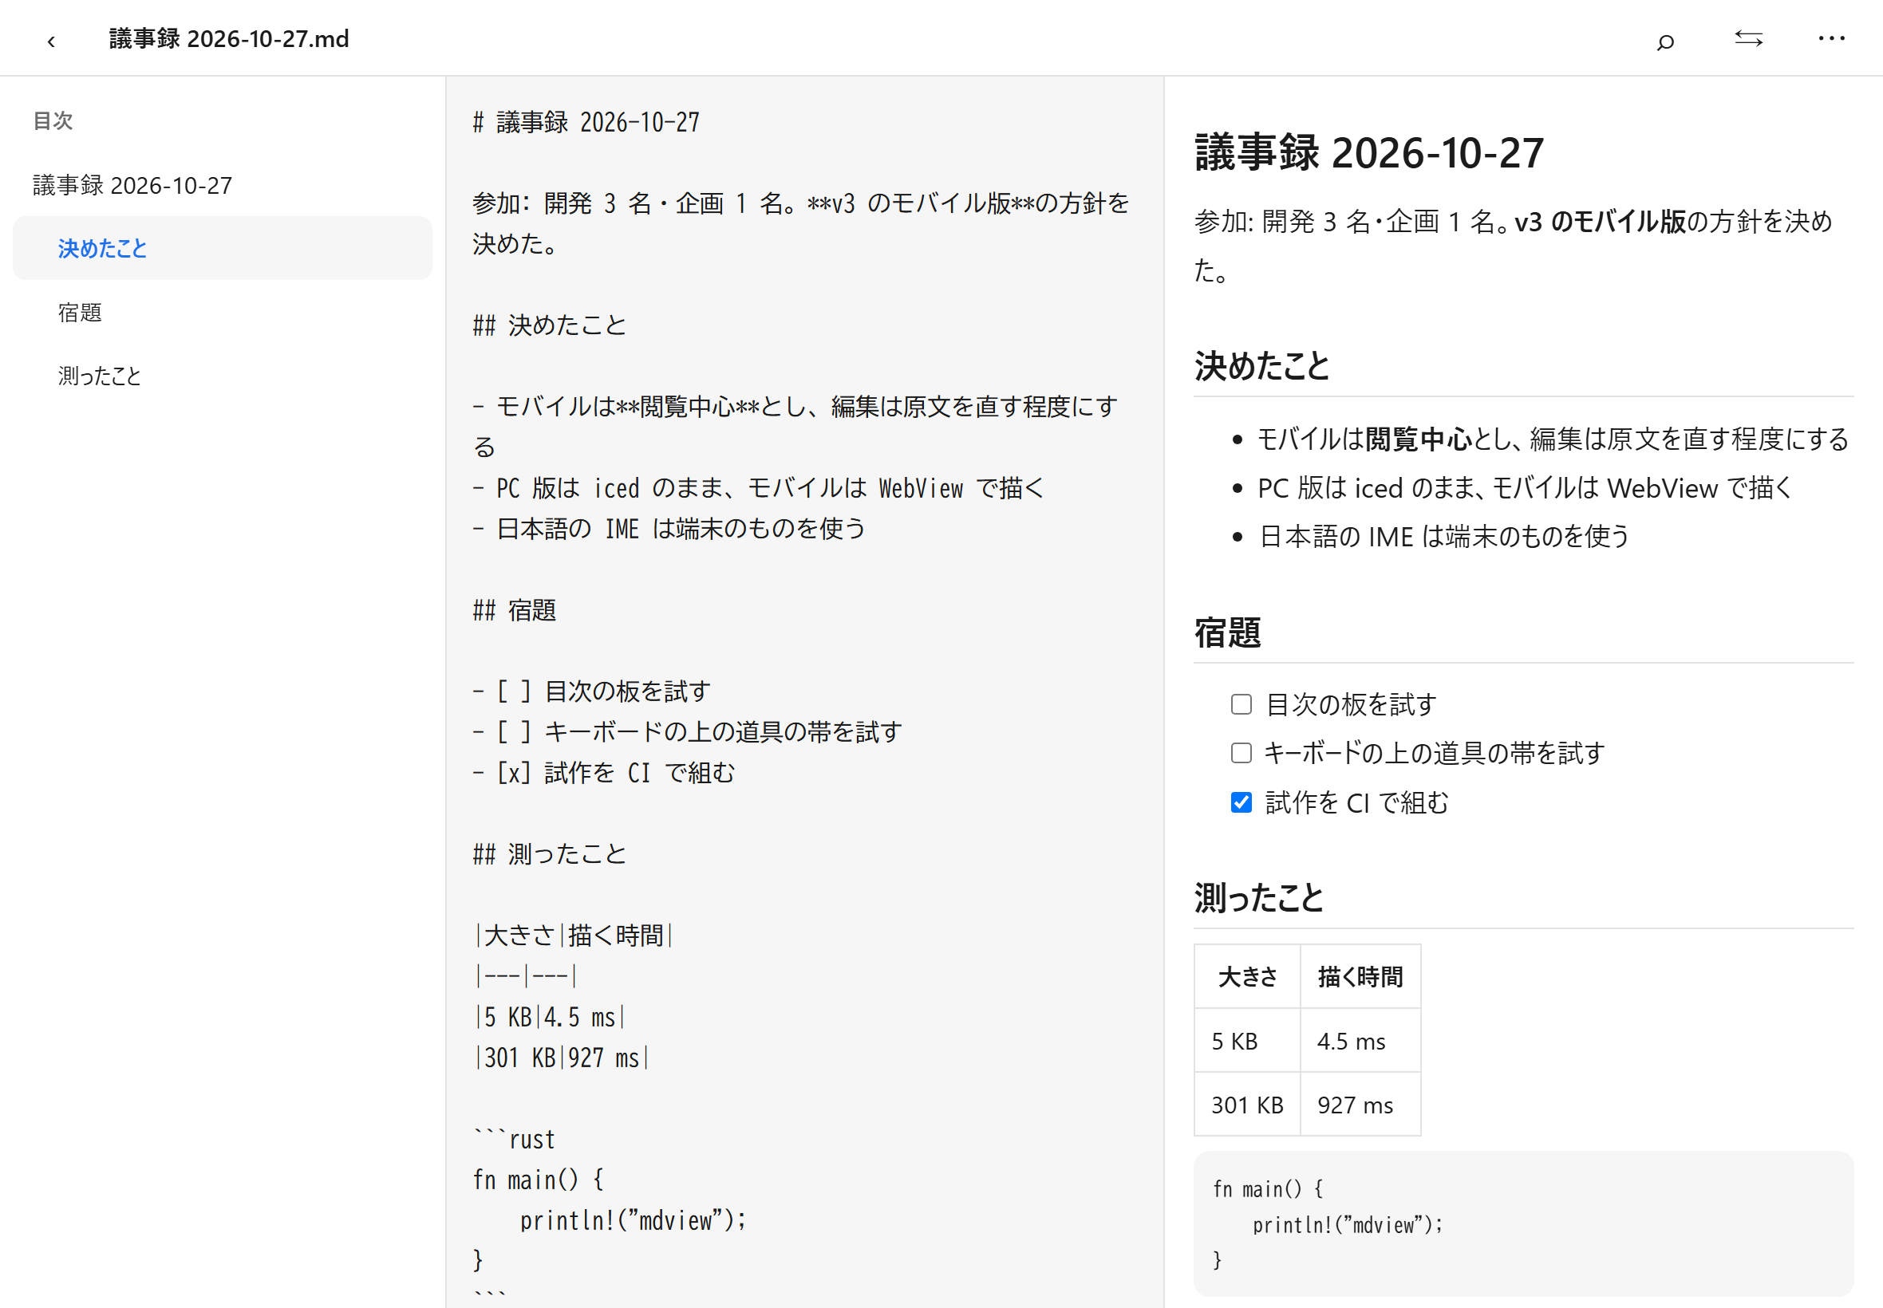
タブレットの横置き
1
目次を出したまま
左の列にいつも出す。いまの見出しに色
2
並べて直す
原文とプレビューを並べ、原文を直すとプレビューが追う
3
外付けキーボード
PC 版と同じ打鍵。下の帯と道具の帯は出さない
1180 × 820（横置き）・並べて直す
Notes:
タブレットの横置き、幅 900 px 以上の画面です。目次を左に出したままにし、下の帯は出さずに操作を上の帯へ移します。並べて直すを押すと、原文とプレビューが並び、原文を直すとプレビューが追います。外付けキーボードでは PC 版と同じ打鍵を使えます。

Slide 11
作りの決まり（本番へ持ち込む）
あ
日本語の変換を壊さない
入力欄へ値を書き戻さない。compositionstart〜end の間は描き直さず、確定で 1 回だけ反映する。Enter で決める所は変換の確定と取り違えない
いまの Dioxus の試作は、打つたびに書き戻している（直す）
⌨
キーボードの上に板と帯を置く
viewport に interactive-widget=resizes-content。iOS は CSS で高さを取れないので visualViewport で受ける。切り欠きは safe-area で避ける
Android 15（端まで描く）は WebView に余白を渡す作りを殻で確かめる
▦
直したブロックだけ描き直す
土台のブロックの範囲で原文を差し替え、そのブロックの HTML だけ作り直す。取り消しは文書の履歴に積む
全文の HTML の書き出しは、300 KB で約 1 秒かかった（計測済み）
Notes:
画面を支える作りの決まりです。1 つ目が日本語の入力です。変換中に入力欄へ値を書き戻すと、変換中の字が消えます。いまの Dioxus の試作は、打つたびに書き戻しているので、ここを直す必要があります。2 つ目がキーボードです。iOS は CSS でキーボードの高さを取れないので、visualViewport で受けて板と帯を上に置きます。Android 15 では WebView に余白を渡す作りを確かめます。3 つ目が描き直しです。全文の HTML を作り直すと 300 KB で約 1 秒かかるので、直したブロックだけを作り直して入れ替えます。

Slide 12
実機で確かめて、要件へ
実機でしか分からないこと
段取り
1
日本語の変換（Gboard・iOS）で入力が壊れないか
端末で試作を開く
GitHub Pages を使うか、ファイルを端末へ送る（公開の範囲は利用者が判断）
1
2
キーボードの出し入れに、板と道具の帯が付いてくるか
3
長押しが OS の文字の選択と取り合わないか（取り合うなら 2 回続けて押す）
Dioxus の試作へ取り込む
入力欄の書き戻しを最初に直し、CI の APK で確かめる
2
4
片手で下の帯・板・道具の帯に届くか
タブレットの横置き・縦置きと外付けキーボード
v3 の要件で決める
直せる範囲（ブロック・作業の印・全文）と大きさの上限
5
3
Notes:
最後に、まだ確かめていないことと次の段取りです。写真の試作では、実機のキーボードや日本語の入力は見られません。端末で試作を開き、変換・キーボードの出し入れ・長押し・片手の操作・タブレットの切り替えを確かめます。結果で案を直し、Dioxus の試作へ取り込み、CI の APK で同じことを確かめます。最後に v3 の要件で、モバイルで直せる範囲と上限の大きさを決めます。

